Slide 1
大中票券債券市場展望雙週報
2020/12/28
Peter Tsai

Slide 2
市場回顧
最近二周以來，美公債10Y利率主要在0.90%~1.0%區間整理。雖然美國紓困法案在國會通過，但是歐美疫情未受控，封鎖管制擴大將增加經濟成長下行的風險，推估美債利率不易漲過1.0%。台債10年期利率，在20Y標售利率高於預期後，10y利率明顯反彈，市場追價心態保守。上週，5y收在0.164%，10y收在0.315%。

Slide 3
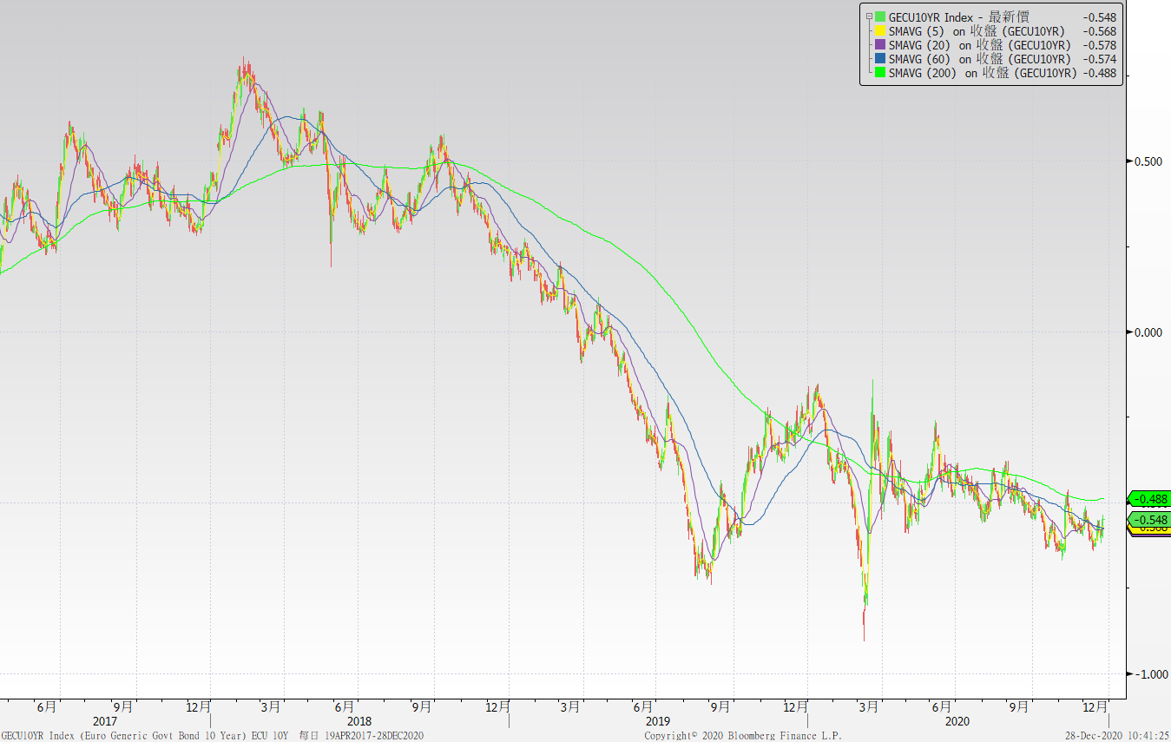
歐債十年期利率走勢圖

Slide 4
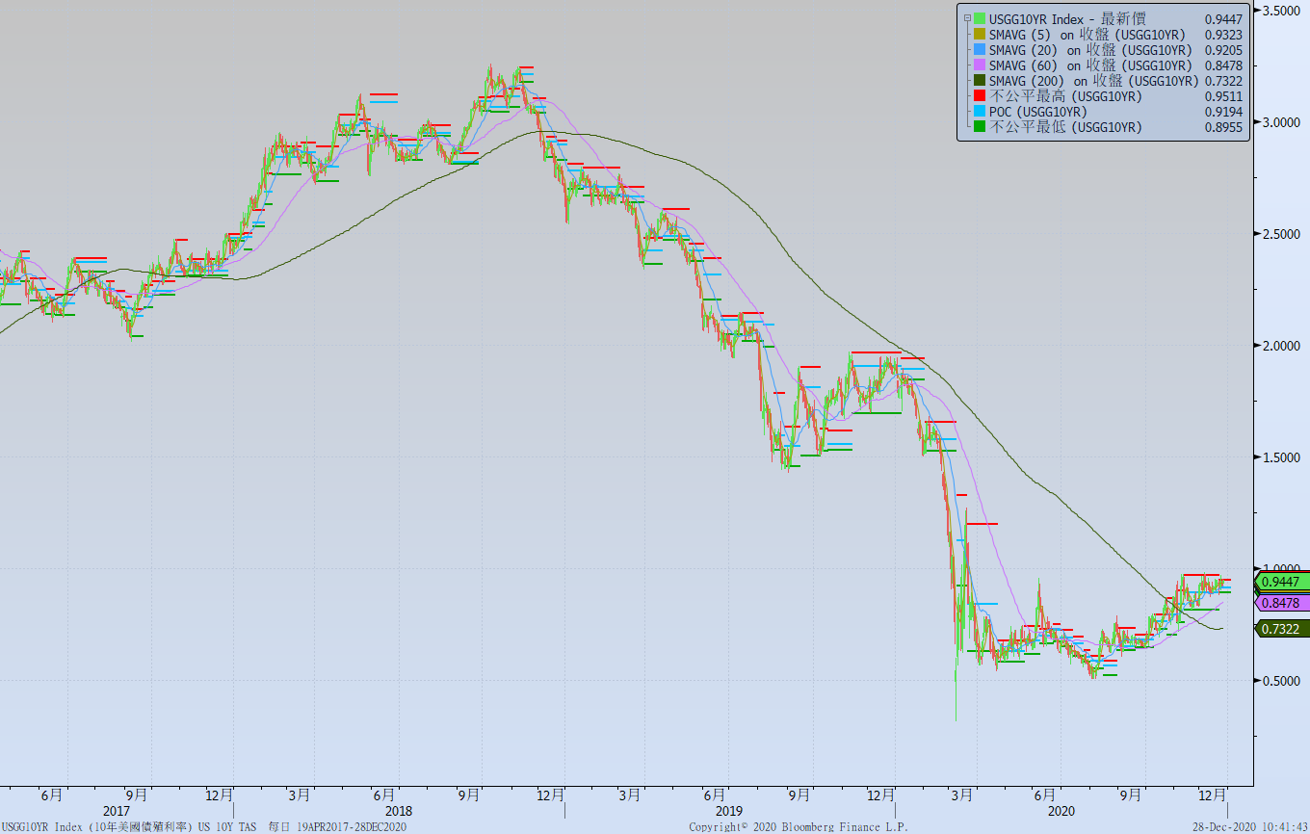
美債十年期利率走勢圖

Slide 5
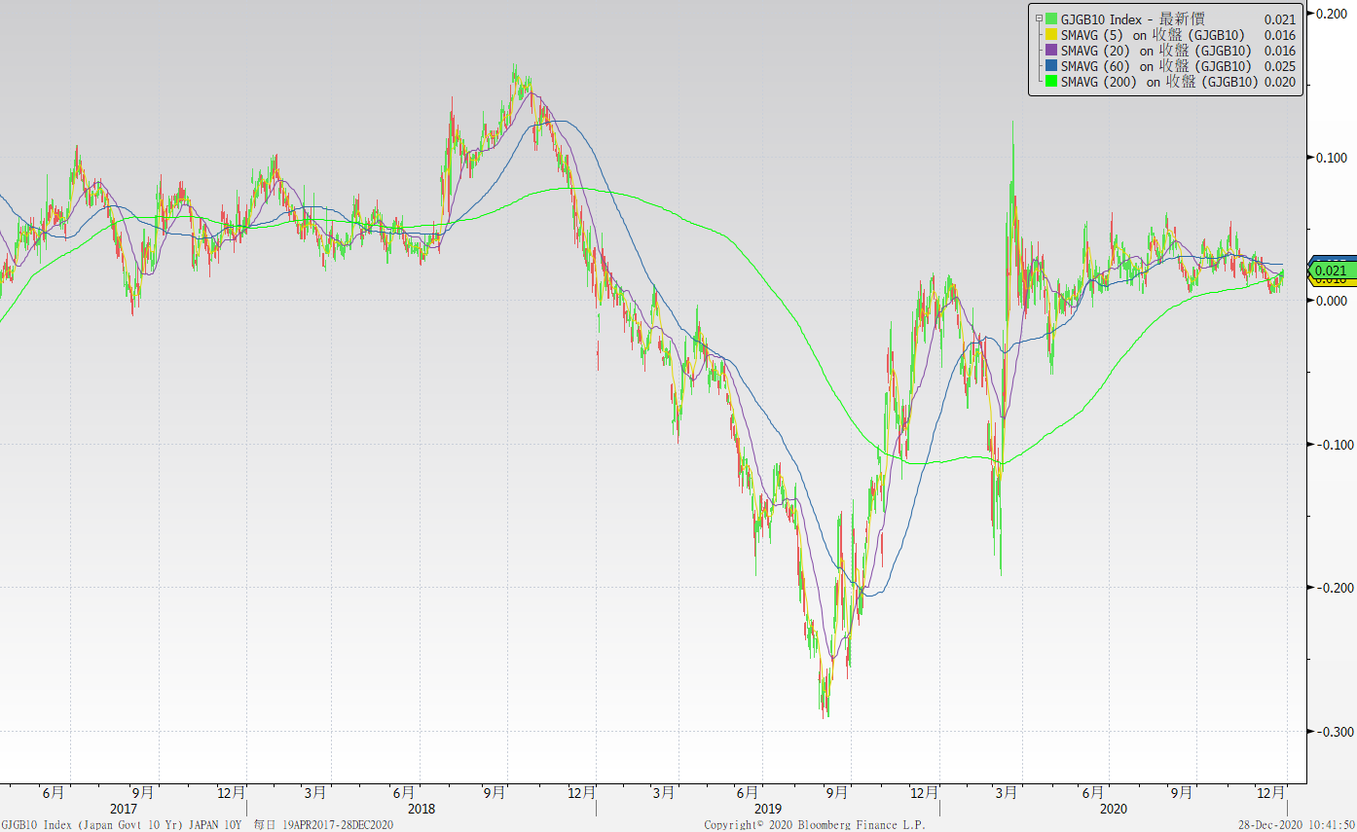
日債十年期利率走勢圖

Slide 6
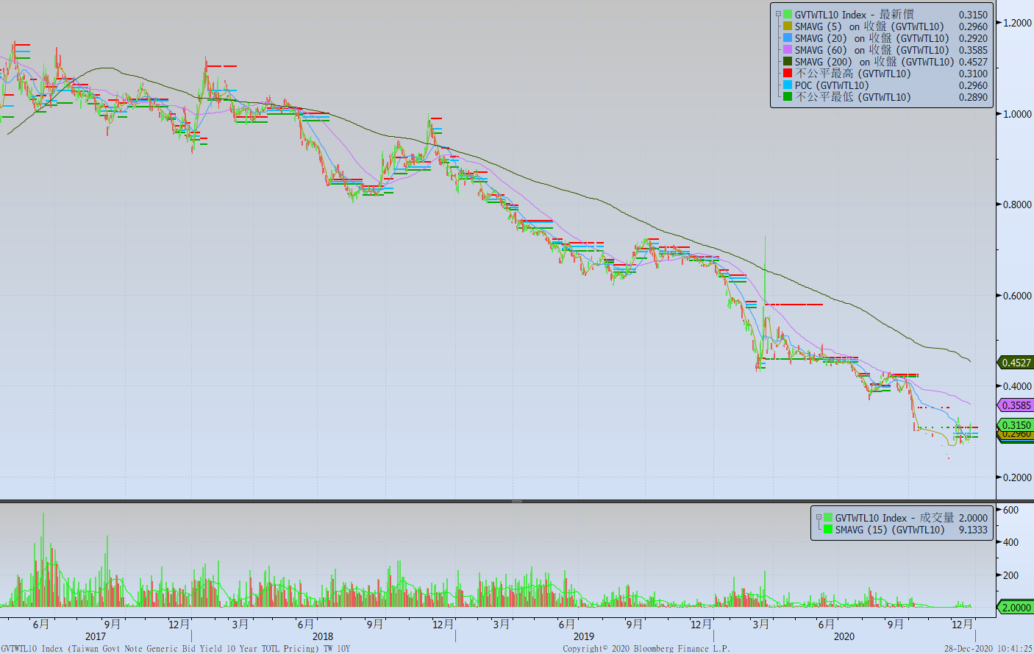
台債十年期利率走勢圖

Slide 7
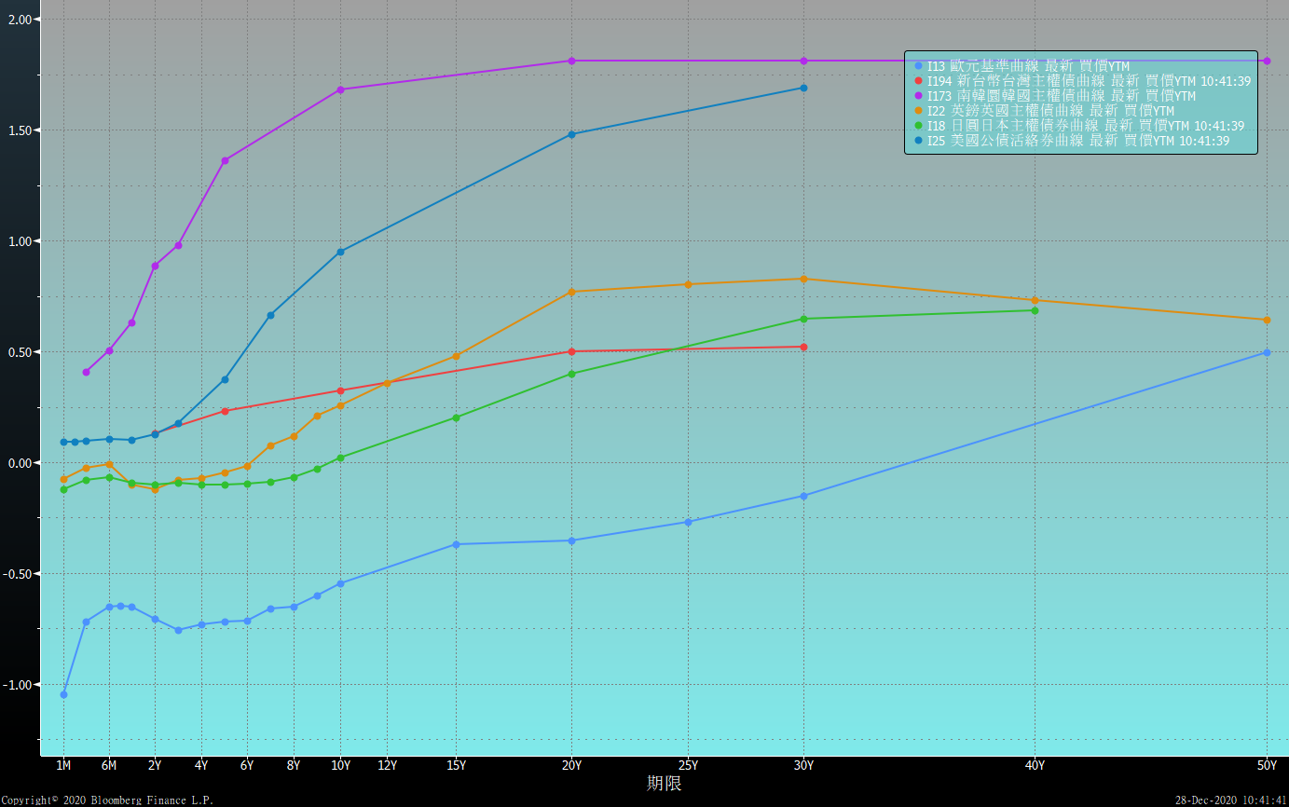
主要國家殖利率曲線

Slide 8
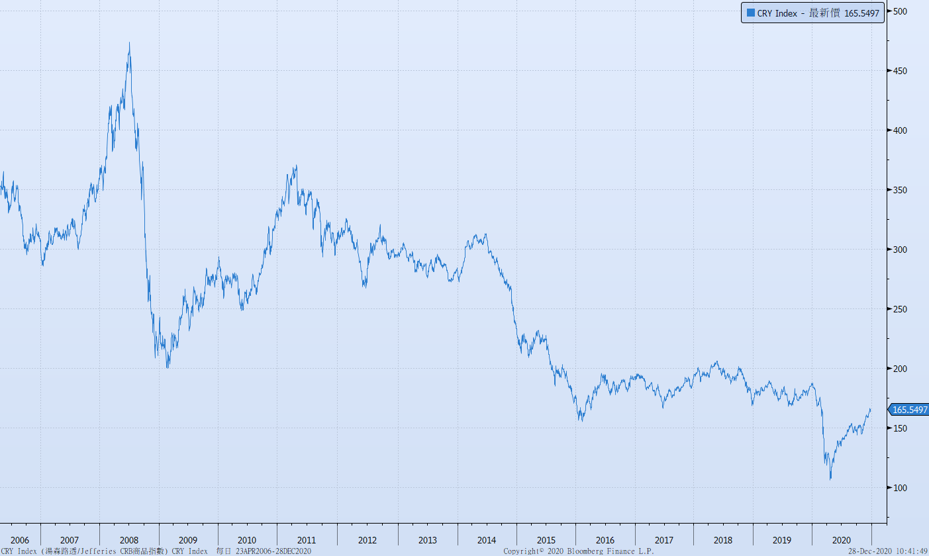
原物料指數

Slide 9
美國GDP成長率

Slide 10
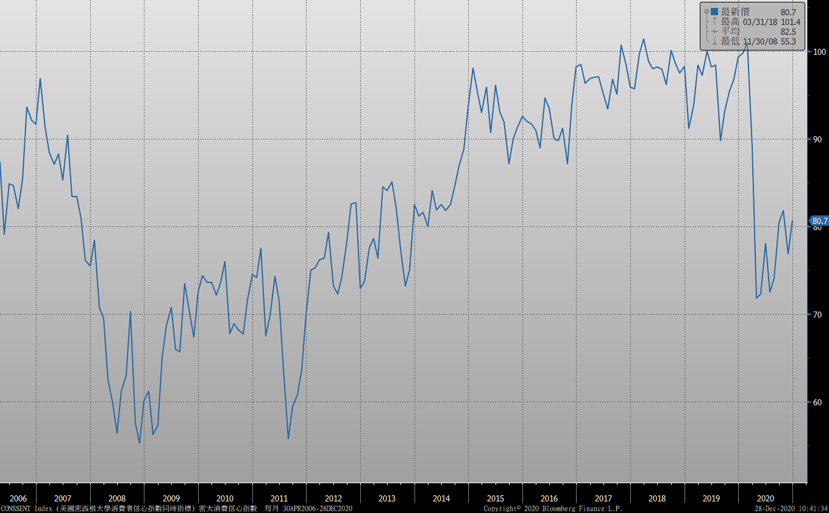
密大消費信心

Slide 11
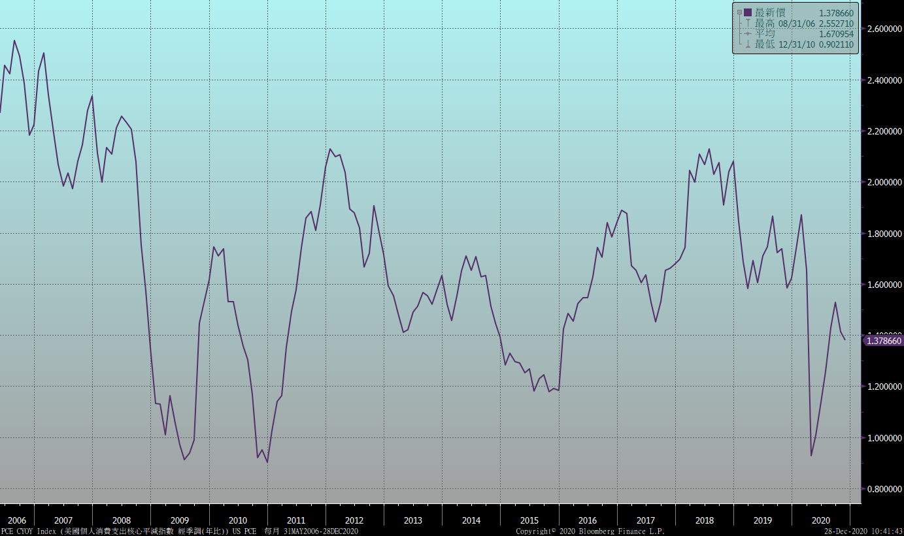
美國個人消費支出核心平減指數 經季調(年比)

Slide 12
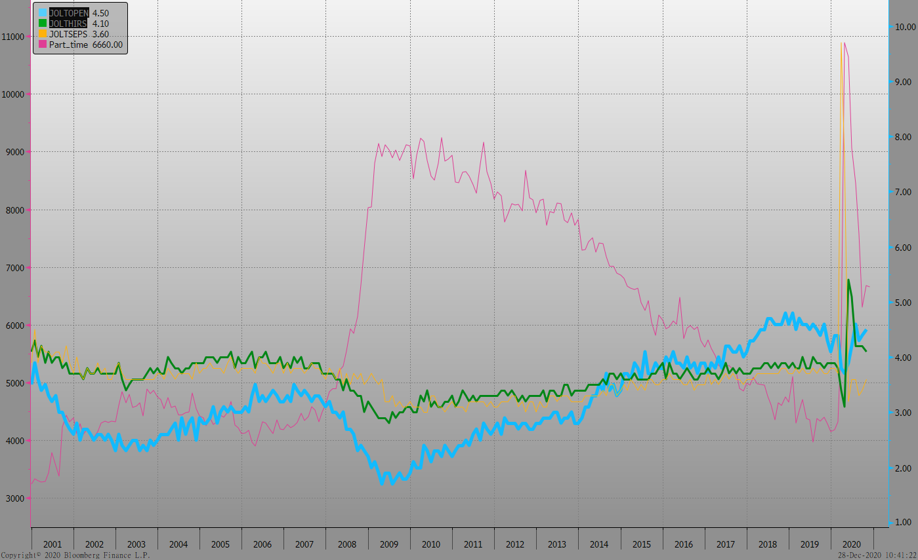
美國就業情況

Slide 13
美國新屋及成屋銷售

Slide 14
美國非農就業人數

Slide 15
經濟數據預報

Slide 16
市場展望
從利率走勢看，美債10y利率走勢，在均線仍處上升趨勢階段，應有機會續漲，但10Y在1.0%的整數關卡，預估有強力支撐，可能轉為盤整型態。
經濟數據方面，即將公布美國11月耐久財訂單修正值、11月成屋待完成銷售及12月ISM指數。德國11月工業訂單。台債操作上，10y利率雖有反彈，但仍處在歷史低檔，逢高仍有買盤待消化。預估區間在0.27%~0.35%。利率交換市場，5年期利率近期小漲至0.64%附近，漲幅仍小，利差有限，建議收固定方以先觀望為主。

